Slide 1
Лекция 9: Аналого-цифровые преобразователи. Цифро-аналоговые преобразователи
Выполнил студент
ИПАИТ
Группа 71-ПГ
Шорин В.Д.

Slide 2
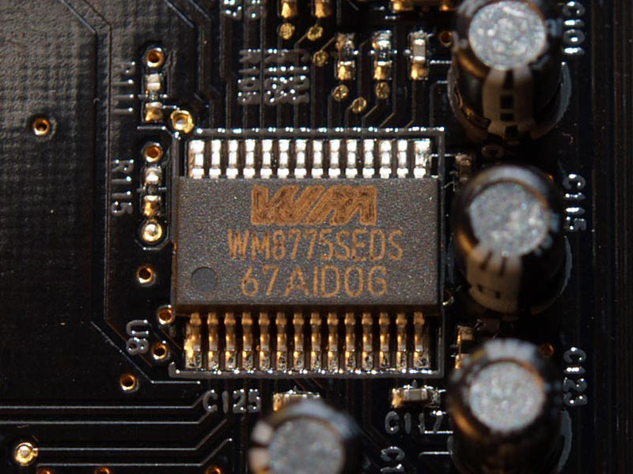
Аналого-цифровой преобразователь (АЦП, англ. Analog-to-digital converter, ADC) — устройство, преобразующее входной аналоговый сигнал в дискретный код (цифровой сигнал).
Обратное преобразование осуществляется при помощи цифро-аналогового преобразователя (ЦАП, DAC).
Как правило, АЦП — электронное устройство, преобразующее напряжение в двоичный цифровой код. Тем не менее, некоторые неэлектронные устройства с цифровым выходом следует также относить к АЦП, например, некоторые типы преобра- зователей угол-код. Простейшим одноразрядным двоичным АЦП является компаратор.
Рисунок 1 — Четырёхканальный аналого-цифровой преобразователь

Slide 3
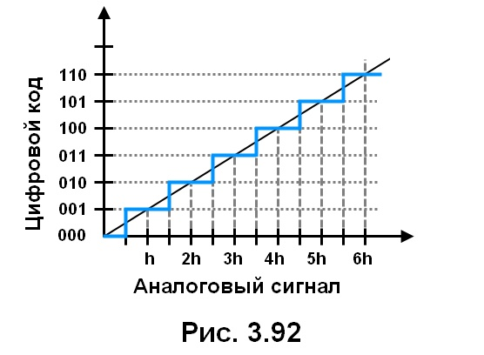
Для такого преобразования необходимо осуществить квантование аналогового сигнала, т. е. мгновенные значения аналогового сигнала ограничить определенными уровнями, называемыми уровнями квантования. Квантование представляет собой округление аналоговой величины до ближайшего уровня квантования, т. е. максимальная погрешность квантования равна ± 0,5h (h — шаг квантования).
Рисунок 2 — Характеристика идеального квантования

Slide 4

К основным параметрам АЦП относятся:
динамический диапазон;
частота преобразования (дискретизации F_{Д}), период дискретизации Т_{Д} = 1/F_{Д};
время преобразования;
разрешающая способность;
погрешность преобразования.
Динамический диапазон АЦП определяется отношением максимального сигнала к СКО шумов квантования. $$Д_{ацп}=20\lg{\frac{U_{макс}}{σ_{кв}}}$$
Из-за несовершенства отдельных элементов преобразователя, ухода параметров в зависимости от времени ,температуры, нестабильности источников питания и т.д. характеристики квантования реальных АЦП отличаются от идеальных, что является причиной появления дополнительных шумов. Так, если σ_{доп} = σ_{кв}, то отношение сигнал/шум U_{с}/U_{ш} на выходе реального АЦП уменьшается на 3 дБ.

Slide 5
Разрешение АЦП — минимальное изменение величины аналогового сигнала, которое может быть преобразовано данным АЦП — связано с его разрядностью. В случае единичного измерения без учёта шумов разрешение напрямую определяется разрядностью АЦП.
Разрядность АЦП характеризует количество дискретных значений, которые преобразователь может выдать на выходе. В двоичных АЦП измеряется в битах, в троичных АЦП измеряется в тритах.
На практике разрешение АЦП ограничено отношением сигнал/шум входного сигнала. При большой интенсивности шумов на входе АЦП различение соседних уровней входного сигнала становится невозможным, то есть ухудшается разрешение. При этом реально достижимое разрешение описывается эффективной разрядностью (англ. effective number of bits, ENOB), которая меньше, чем реальная разрядность АЦП. При преобразовании сильно зашумлённого сигнала младшие разряды выходного кода практически бесполезны, так как содержат шум. Для достижения заявленной разрядности отношение сигнал/шум входного сигнала должно быть примерно 6 дБ на каждый бит разрядности (6 дБ соответствует двукратному изменению уровня сигнала).

Slide 6
При σдоп = σкв√2 потери составляют 6 дБ, что означает потерю младшего разряда. Поэтому, если дополнительные шумы имеют тот же порядок, что и шумы квантования, то увеличивать разрядность АЦП бессмысленно. Это обуславливает трудности создания многоразрядных АЦП, поскольку с уменьшением шумов квантования доля дополнительных шумов возрастает.
Частота преобразования (дискретизации) F_{Д} – это частота, с которой происходит образование выборочных значений сигнала. Она определяет требование к быстродействию АЦП.
Время преобразования t_{пр} – это время от начала импульса дискретизации (начала преобразования) до появления на выходе АЦП устойчивого кода, соответствующего выборке входного сигнала. При работе без устройств выборки и запоминания оно определяет достижимую частоту дискретизации F_{Д}.

Slide 7

Погрешность преобразования обусловлена эффектом квантования и отличием реальной характеристики квантования от идеальной. В качестве меры ее оценки может служить мощность шумов квантования реальных АЦП.
Передаточная характеристика АЦП — зависимость числового эквивалента выходного двоичного кода от величины входного аналогового сигнала. Говорят о линейных и нелинейных АЦП. Такое деление условное. Обе передаточные характеристики — ступенчатые. Но для «линейных» АЦП всегда возможно провести такую прямую линию, чтобы все точки передаточной характеристики, соответствующие входным значениям $δ × 2^{k} (где δ$ — шаг дискретизации, k лежит в диапазоне 0..N, где N — разрядность АЦП), были от неё равноудалены.
Таким образом, параметры АЦП взаимосвязаны друг с другом и являются результатом компромисса между различными противоречивыми требованиями: точностью и быстродействием, точностью и сложностью, быстродействием и стоимостью. Этим и объясняется и большое многообразие практических схем АЦП.

Slide 8
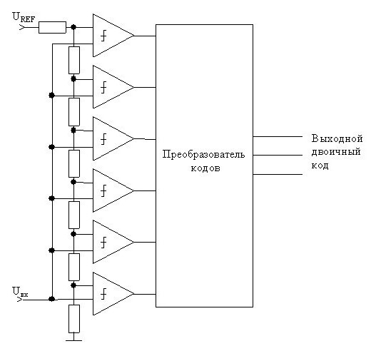

Прямые аналого-цифровые преобразователи
Принцип работы АЦП данного типа таков: на плюсовые входы компараторов одновременно поступает входной сигнал. На минусовые выводы подается напряжение определённой величины. А затем устройство определяет свой режим работы. Это делается благодаря опорному напряжению.
Рисунок 3 — Схема прямого АЦП,
где:
$U_{REF}$ — напряжение определенной величины;
$U_{вх}$ — входное напряжение;
f — функция преобразования;

Slide 9

Допустим, что у нас есть устройство, где 8 компараторов. При подаче ½ опорного напряжения будет включено только 4 из них. Приоритетным шифратором сформируется двоичный код, который и зафиксируется выходным регистром. Относительно достоинств и недостатков можно сказать, что такой принцип работы позволяет создавать быстродействующие устройства.
Общая формула количества компараторов выглядит таким образом: $2^{N}$. Под N необходимо поставить количество разрядов. Рассматриваемый ранее пример можно использовать ещё раз: $2^{3}$= 8. Итого для получения третьего разряда необходимо 8 компараторов. Таков принцип работы АЦП, которые были созданы первыми. Не очень удобно, поэтому в последующем появились другие архитектуры.

Slide 10
Аналого-цифровые преобразователи последовательного приближения
Здесь используется алгоритм «взвешивания». Сокращенно устройства, работающие по такой методике, называют просто АЦП последовательного счета. Принцип работы таков: устройством измеряется величина входного сигнала, а потом она сравнивается с числами, которые генерируются по определённой методике: Устанавливается половина возможного опорного напряжения. Если сигнал преодолел предел величины из пункта №1, то сравнивается с числом, которое лежит посредине между оставшимся значением. Так, в нашем случае это будет ¾ опорного напряжения. Если опорный сигнал не дотягивает до этого показателя, то сравнение будет проводиться с другой частью интервала по такому же принципу. В данном примере это ¼ опорного напряжения. Шаг 2 необходимо повторить Н раз, что даст нам Н бит результата. Это благодаря проведению Н количества сравнений. Данный принцип работы позволяет получать устройства с относительной высокой скоростью преобразования, которыми и являются АЦП последовательного приближения

Slide 11
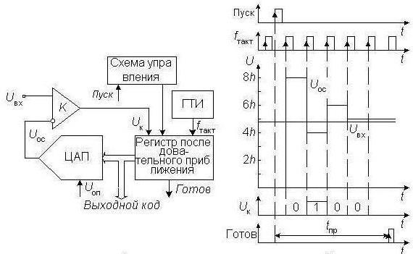
Рисунок 4 — Схема и графики АЦП последовательного приближения

Slide 12
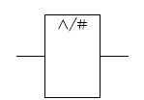
УГО микросхем цифровой и аналоговой техники построены на основе прямоугольников, называемых полями. УГО простейших устройств (например, логических элементов) состоят только из основного поля, в более сложных к нему добавляют одно или два дополнительных, располагаемых слева и справа. В основном поле помещают надписи и знаки, обозначающие функциональное назначение элемента или микросхемы, в дополнительных – так называемые метки, поясняющие назначение выводов. Ширина полей определяется числом знаков (с учетом пробелов) Минимальная ширина основного поля – 10, дополнительных – 5 мм. Расстояние между выводами, а также между выводом и горизонтальной стороной УГО или границей зоны, отделяющей одни выводы от других, – 5 мм (все размеры в масштабе 1:1).
Рисунок 5 — обозначение АЦП на схемах

Slide 13
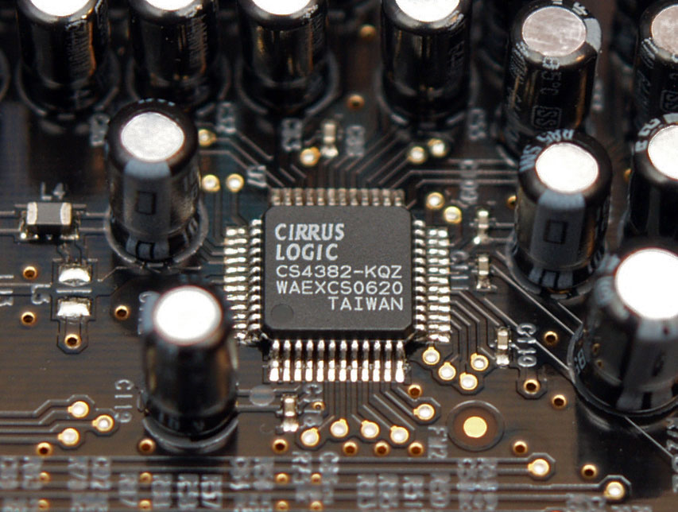
Цифро-аналоговый преобразователь (ЦАП) — устройство для преобразования цифрового (обычно двоичного) кода в аналоговый сигнал (ток, напряжение или заряд). Цифро-аналоговые преобразователи являются интерфейсом между дискретным цифровым миром и аналоговыми сигналами.
Аналого-цифровой преобразователь (АЦП) производит обратную операцию.
Звуковой ЦАП обычно получает на вход цифровой сигнал в импульсно-кодовой модуляции (англ. PCM, pulse-code modulation). Задача преобразования различных сжатых форматов в PCM выполняется соответствующими кодеками.
Рисунок 2 — 8-канальный ЦАП Cirrus LogicCS4382 на звуковой плате Sound Blaster X-Fi Fatal1ty

Slide 14
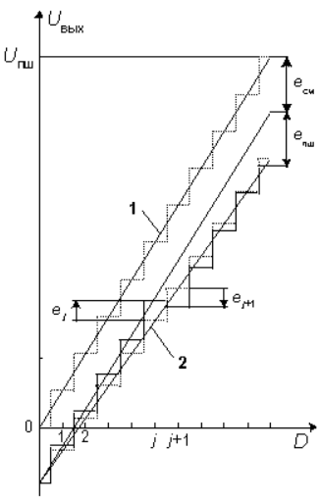
Для описания цифро-аналоговых преобразователей в общем случае используют следующие характеристики.
Статические характеристики:
Разрядность. Определяет количество уровней аналогового сигнала, которое может воспроизводить ЦАП. Для N разрядного ЦАП число уровней аналогового сигнала равно 2N (включая значение для нулевого кода);
Статическая характеристика преобразования. Это график, у которого по оси абсцисс отложены значения кода, а по оси ординат значения выходного сигнала ЦАП.
Рисунок 6 — Статическая характеристика преобразования ЦАП

Slide 15
Статическая нелинейность. Для описания статической нелинейности используют две величины: дифференциальная нелинейность (DNL) и интегральная нелинейность (INL);
Монотонность. Одна из важнейших характеристик ЦАП, которая говорит о том, что при увеличении кода, значение аналогового сигнала так же увеличивается. Унарная архитектура гарантирует монотонность. Для бинарной архитектуры монотонность не гарантируется;
Напряжение питания;
Потребляемая мощность;
Смещение нуля;
Ошибка усиления
Динамические характеристики:
Максимальная частота смены входного кода. Это максимальная частота, с которой можно изменять входной код ЦАП, получая при этом корректный результат на выходе;
SNR (отношение сигнал/шум). Считается как отношение амплитуды восстанавливаемого гармонического сигнала к сумме амплитуд всех остальных гармоник в спектре выходного сигнала, кроме кратных, и выражается в децибелах; ".

Slide 16
SFDR (динамический диапазон, свободный от паразитных составляющих). Считается как отношение амплитуды восстанавливаемого гармонического сигнала к амплитуде наибольшей гармоники в спектре выходного сигнала, также выражается в децибелах. Эту характеристику так же ещё называют "динамической линейностью
Архитектура ЦАП - это способ формирования выходного сигнала на функциональном уровне. Иначе говоря, это описание того, на сумму из каких чисел будет раскладываться значение выходного сигнала. Выходной сигнал формируется с помощью взвешивающих элементов, каждый из которых отвечает за свою "порцию" выходного сигнала. Различают следующие архитектуры по набору значений взвешивающих элементов:
Бинарная архитектура;
Соотношение двух соседних взвешивающих элементов равно 2. То есть выходной сигнал формируется так же, как это происходит в двоичной системе счисления. Соответственно, веса элементов, формирующих выходной сигнал, в нормированном виде, будут равны 1, 2, 4, 8, 16 и т. д. Управление взвешивающими элементами осуществляется бинарным кодом.

Slide 17
Унарная архитектура;
Соотношение двух соседних взвешивающих элементов равно 1. То есть выходной сигнал формируется так же, как это происходит в унарной системе счисления. Соответственно, веса всех элементов, в нормированном виде, равны 1. Управление осуществляется унарным или унитарным кодом.
Архитектура Фибоначчи;
Веса элементов представляют собой последовательность чисел Фибоначчи. Выходной сигнал формируется так же, как это происходит в Фибоначчиевой системе счисления.
Кроме того, существует понятие сегментной архитектуры, которая предполагает разделение входного кода на несколько групп. Как правило, две. Каждая группа обрабатывается независимо своим сегментом. Выходные сигналы всех сегментов комбинируются, образуя выходной сигнал ЦАП. Наиболее часто встречается следующая конфигурация сегментной архитектуры: младшие разряды обрабатываются сегментом, построенном по бинарной архитектуре, старшие разряды - сегментом, построенном по унарной архитектуре.

Slide 18
В зависимости от способа обработки разрядов входного кода ЦАП разделяют на два вида: последовательные и параллельные. К последовательным ЦАП можно отнести следующие виды:
Широтно-импульсный модулятор — простейший тип ЦАП. Стабильный источник тока или напряжения периодически включается на время, пропорциональное преобразуемому цифровому коду, далее полученная импульсная последовательность фильтруется аналоговым фильтром нижних частот. Такой способ часто используется для управления скоростью электромоторов, а также становится популярным в Hi-Fi-аудиотехнике;

Slide 19
ЦАП передискретизации, такие, как дельта-сигма-ЦАП, основаны на изменяемой плотности импульсов. Передискретизация позволяет использовать ЦАП с меньшей разрядностью для достижения большей разрядности итогового преобразования; часто дельта-сигма ЦАП строится на основе простейшего однобитного ЦАП, который является практически линейным. На ЦАП малой разрядности поступает импульсный сигнал с модулированной плотностью импульсов (c постоянной длительностью импульса, но с изменяемой скважностью), создаваемый с использованием отрицательной обратной связи. Отрицательная обратная связь выступает в роли фильтра верхних частот для шума квантования
Большинство ЦАП большой разрядности (более 16 бит) построены на этом принципе вследствие его высокой линейности и низкой стоимости. Быстродействие дельта-сигма ЦАП достигает сотни тысяч отсчётов в секунду, разрядность — до 24 бит. Для генерации сигнала с модулированной плотностью импульсов может быть использован простой дельта-сигма модулятор первого порядка или более высокого порядка как MASH (англ. Multi stage noise SHaping). С увеличением частоты передискретизации смягчаются требования, предъявляемые к выходному фильтру низких частот, и улучшается подавление шума квантования;.

Slide 20
К параллельным ЦАП относятся:
ЦАП взвешивающего типа, в котором каждому биту преобразуемого двоичного кода соответствует резистор или источник тока, подключённый на общую точку суммирования. Сила тока источника (проводимость резистора) пропорциональна весу бита, которому он соответствует. Таким образом, все ненулевые биты кода суммируются с весом. Взвешивающий метод один из самых быстрых, но ему свойственна низкая точность из-за необходимости наличия набора множества различных прецизионных источников или резисторов и непостоянного импеданса. По этой причине взвешивающие ЦАП имеют разрядность не более восьми бит;

Slide 21
мЦАП лестничного типа. В R-2R-ЦАП значения создаются в специальной схеме, состоящей из резисторов с сопротивлениями R и 2R, называемой матрицей постоянного импеданса, которая имеет два вида включения: прямое — матрица токов и инверсное — матрица напряжений. Применение одинаковых резисторов позволяет существенно улучшить точность по сравнению с обычным взвешивающим ЦАП, так как сравнительно просто изготовить набор прецизионных элементов с одинаковыми параметрами. ЦАП типа R-2R позволяют отодвинуть ограничения по разрядности. С лазерной подгонкой плёночных резисторов, расположенных на одной подложке гибридной микросхемы, достигается точность 20—22 бита. Основное время на преобразование тратится в операционном усилителе, поэтому он должен иметь максимальное быстродействие. Быстродействие ЦАП единицы микросекунд и ниже (то есть наносекунды). В троичных ЦАП матрица постоянного импеданса состоит из резисторов 3R-4R с терминатором 2R.

Slide 22
ЦАП применяется всегда в телекоммуникационных системах и системах управления. Например:
В системах воспроизведения аудио;
В дисплеях;
Формирование информационного сигнала для смесителей и управляемых генераторов;
В системах управлением двигателем;
В системах прямого цифрового синтеза (DDS - Direct digital synthesizer);

